Slide 1

SRE: El Manual del Jugador
Site Reliability Engineering
Operaciones de TI como un problema de ingeniería de software.
Notes:
Buenas. Hoy les presento "SRE: El Manual del Jugador". La idea es sencilla: vamos a mirar las operaciones de TI como si fueran un problema de ingeniería de software, y para hacerlo más ameno lo vamos a contar como si fuera una partida de rol. Al final de la sesión van a tener las reglas básicas del juego: qué es SRE, cómo se mide la confiabilidad y cómo se decide cuándo acelerar y cuándo frenar.

Slide 2
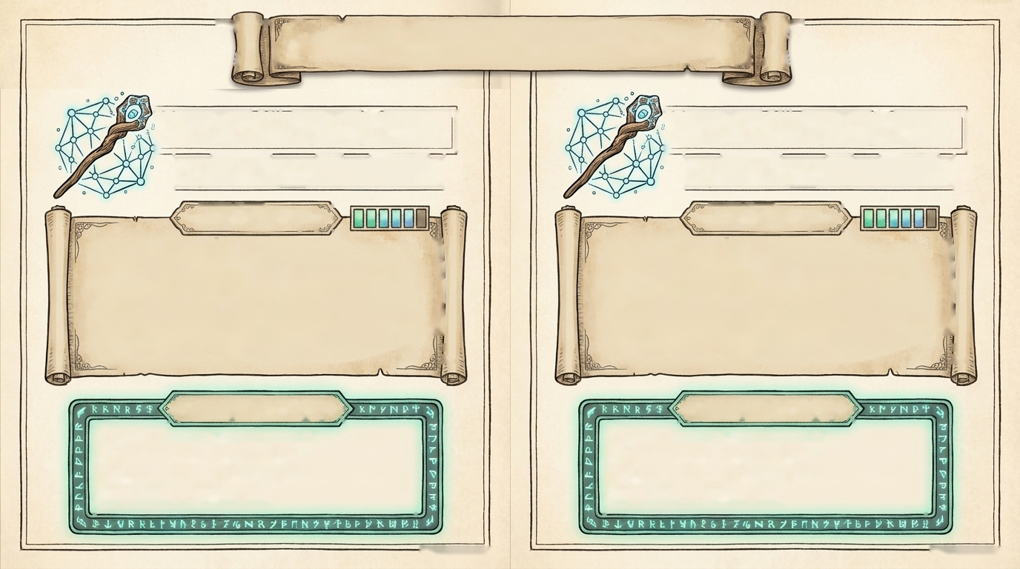
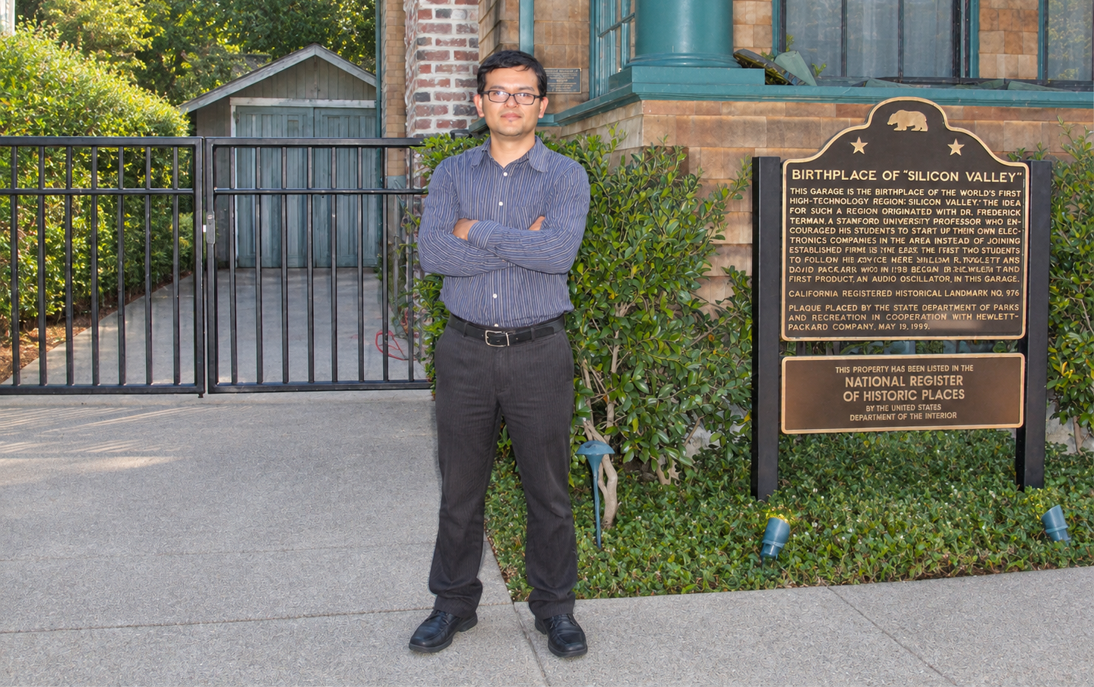
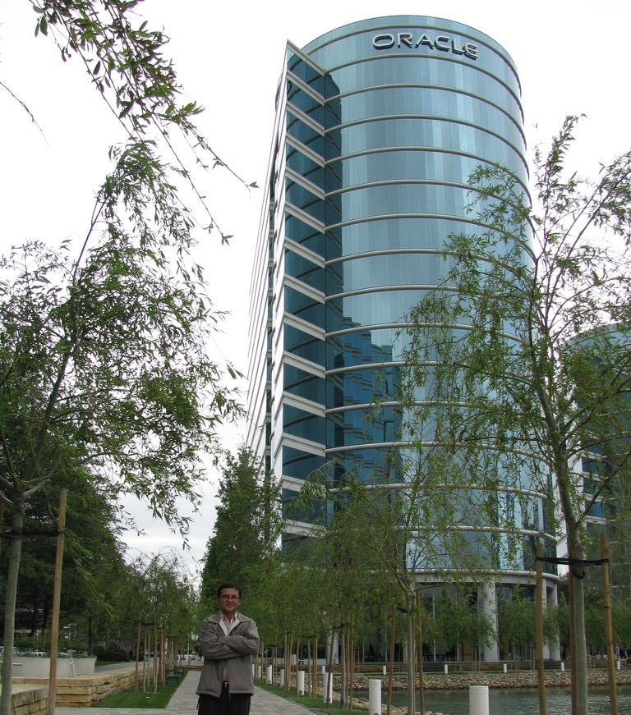
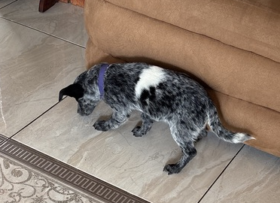

Conoce al presentador
Fabricio Perez
Nube y Resiliencia
Software Architect
Microservicios y Service Mesh
Trayectoria
Credenciales
Bach. Ingeniería Informática, U. Latina ‘98
Ingeniero de Software desde 2000
HP: Cloud, SOA, Sillicon Valley 2006 - 09
Microsoft: Azure Solutions Architect 2024
Hoy en UPS: DevOps, Logistica, Red Hat, GCP
Microsoft: Azure Solutions Architect Expert
Microsoft: Azure Administrator Associate
Red Hat: Istio y OpenShift Service Mesh (DO328)
Google Cloud: fundamentos de DevOps
Conecta conmigo
Formación
linkedin.com/in/fabperez
Conversemos de SRE.
Notes:
Antes de empezar, una breve presentación. Soy Fabricio Perez y trabajo en UPS Costa Rica. Empecé como Ingeniero de Software en 2000, así que he visto cómo evolucionó la forma de operar sistemas desde mucho antes de que existiera el término SRE. Soy bachiller en Ingeniería Informática por la Universidad Latina y las certificaciones Microsoft Azure Solutions Architect Expert y Azure Administrator Associate, además de formación de Red Hat en microservicios con Istio y OpenShift Service Mesh. Lo que van a ver hoy es lo que he aprendido sobre cómo construir sistemas que se mantienen en pie sin que el equipo se queme. Pueden contactarme en LinkedIn: linkedin.com/in/fabperez.

Slide 3
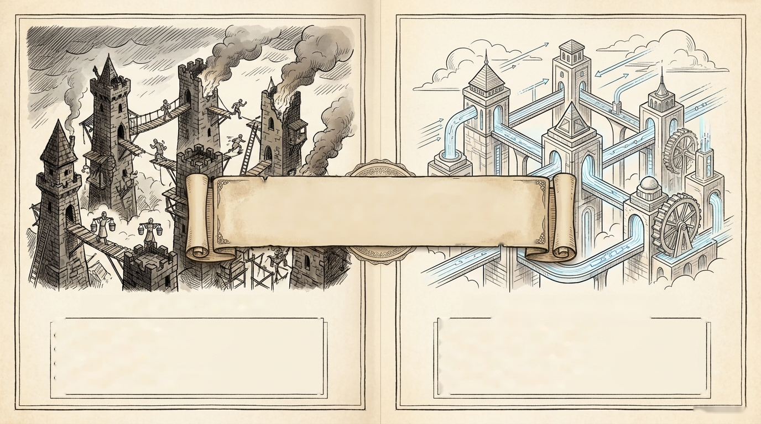
La misión de SRE es equilibrar la velocidad de entrega de los desarrolladores con la estabilidad de los sistemas.
El Viejo Reino: SysAdmin
El Nuevo Dominio: SRE
Enfoque tradicional
Operaciones manuales
Trabajo reactivo
Objetivo: Que nada se caiga
Frena la innovación
Site Reliability Engineering
Operaciones como software
Defensas automatizadas
Objetivo: Resiliencia a escala
Acelera el desarrollo
Notes:
Empecemos por el mapa del mundo. A la izquierda está el Viejo Reino: la administración de sistemas tradicional, con operaciones manuales, trabajo reactivo y un objetivo muy simple, que nada se caiga. El problema es que ese enfoque frena la innovación. A la derecha está el Nuevo Dominio: Site Reliability Engineering, que trata las operaciones como software y construye defensas automatizadas. La misión de SRE es equilibrar la velocidad de entrega de los desarrolladores con la estabilidad de los sistemas. Ni correr a ciegas ni congelar todo.

Slide 4
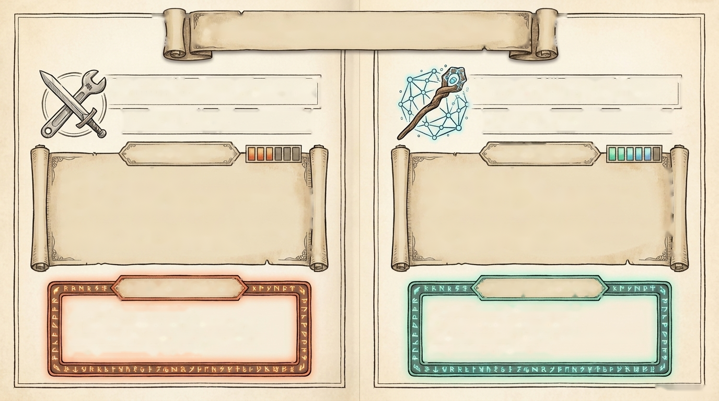
Selección de Clase: El Guerrero vs. El Artífice
Administrador de Sistemas
Site Reliability Engineer
Clase: El Guerrero
Clase: El Artífice
Atributos
Atributos
Estilo de Combate:
Lucha cuerpo a cuerpo contra incidentes. Reacciona al daño uno a uno.
Táctica: Gestión manual de servidores y configuración de scripts ad hoc.
Estilo de Combate:
Escribe encantamientos (código) para crear defensas automatizadas.
Táctica: Implementa CI/CD, infraestructura como código y observabilidad.
Debilidad Crítica
Ventaja Principal
Escala Linealmente.
Si la infraestructura se duplica, el tamaño del equipo debe duplicarse para mantener el ritmo.
Crecimiento Exponencial.
El mismo código gestiona eficientemente 10 o 10,000 servidores sin esfuerzo adicional.
Notes:
Toda partida empieza eligiendo clase. El Administrador de Sistemas es El Guerrero: pelea cuerpo a cuerpo contra cada incidente y reacciona al daño uno a uno, con gestión manual de servidores y scripts ad hoc. Su debilidad crítica es que escala linealmente: si la infraestructura se duplica, el equipo también. El Site Reliability Engineer es El Artífice: escribe encantamientos, o sea código, para crear defensas automatizadas, con CI/CD, infraestructura como código y observabilidad. Su ventaja es el crecimiento exponencial: el mismo código gestiona 10 o 10,000 servidores sin esfuerzo adicional.

Slide 5
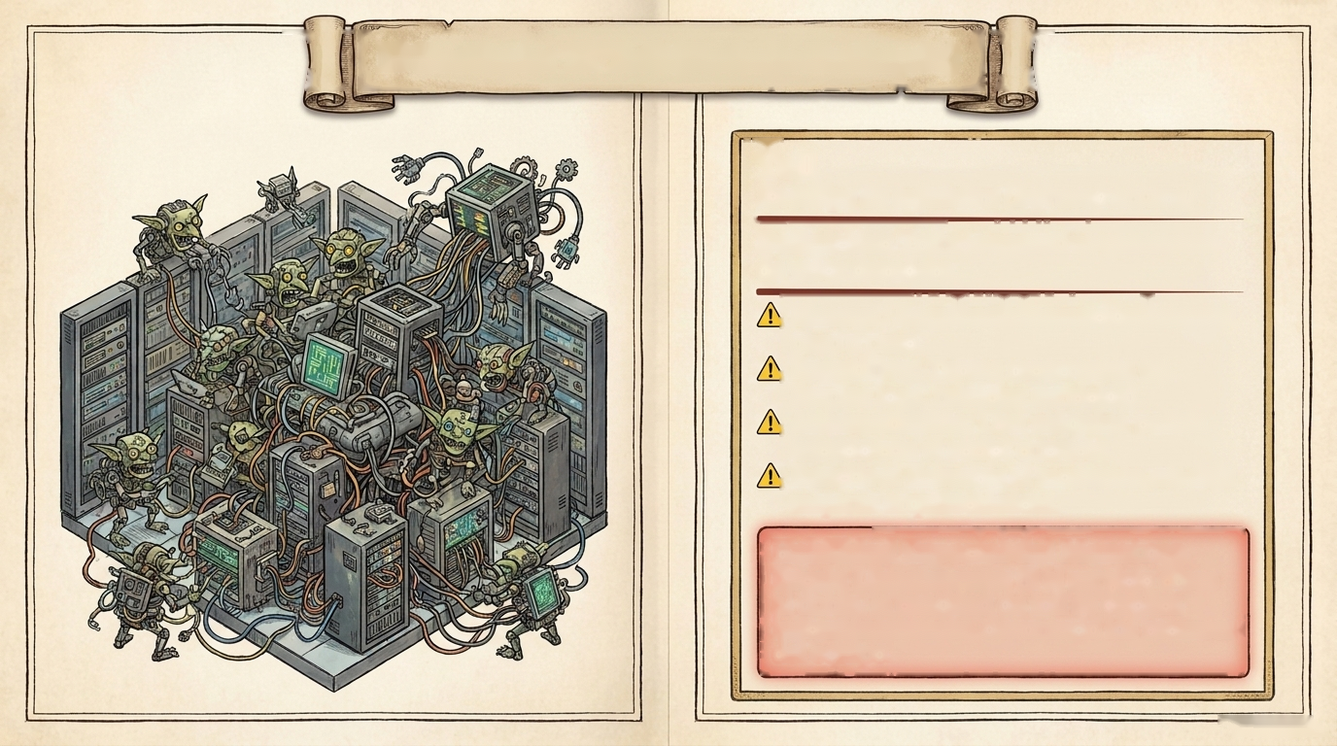
El Bestiario: El Toil (Trabajo Rutinario)
Toil
Enemigo de enjambre (Infraestructura)
Definición: Trabajo operativo que carece de valor duradero.
Manual: Requiere intervención humana paso a paso.
Repetitivo: Tareas recurrentes (ej. limpiar logs, reiniciar servicios).
Automatizable: Una máquina podría hacerlo con el script correcto.
Reactivo: Resuelve el momento, no deja mejoras arquitectónicas.
Habilidad Especial del Monstruo
Escala Linealmente: Si el servicio crece al doble, la cantidad de toil se duplica instantáneamente, devorando los recursos del equipo.
Notes:
Todo buen manual tiene un bestiario, y nuestro monstruo principal es el Toil, el trabajo rutinario. Lo reconocen por cuatro rasgos: es manual, requiere intervención humana paso a paso; es repetitivo, como limpiar logs o reiniciar servicios; es automatizable, una máquina podría hacerlo con el script correcto; y es reactivo, resuelve el momento pero no deja mejoras arquitectónicas. Su habilidad especial es escalar linealmente: si el servicio crece al doble, el toil se duplica y devora los recursos del equipo. Por eso el primer paso siempre es identificarlo y medirlo.

Slide 6
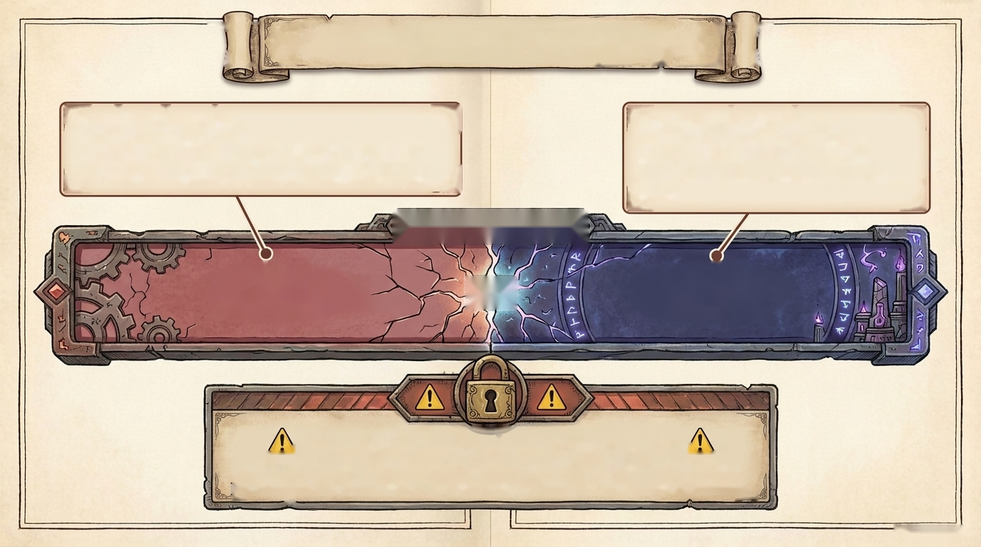
La Economía de Acción: La Regla del 50%
Combate Reactivo
Creación de Artefactos
Apagar incendios, tareas manuales, despliegues sin automatizar y guardias (on-call). Google establece que esto nunca debe superar la mitad del tiempo.
Automatizar procesos, mejorar la observabilidad, reducir el MTTR y construir arquitectura resiliente a largo plazo.
Stamina/Action Points
Toil
(Máx 50%)
Ingeniería
(Mín 50%)
50%
Condición: Agotamiento (Exhaustion)
Si el Toil supera el límite, el ingeniero queda atrapado en la rutina, paralizando el desarrollo de producto y poniendo en riesgo el sistema.
Notes:
Aquí aparece la regla de la economía de acción: la regla del 50%. Google establece que el toil nunca debe superar la mitad del tiempo del equipo. En la barra, la parte roja es el combate reactivo: apagar incendios, tareas manuales, despliegues sin automatizar y guardias. La parte azul es la creación de artefactos: automatizar, mejorar la observabilidad, reducir el MTTR (Mean Time to Repair o Mean Time to Restore) y construir arquitectura resiliente. Si el toil supera el límite, el ingeniero entra en la condición de agotamiento: queda atrapado en la rutina, se paraliza el desarrollo de producto y el sistema queda en riesgo.

Slide 7
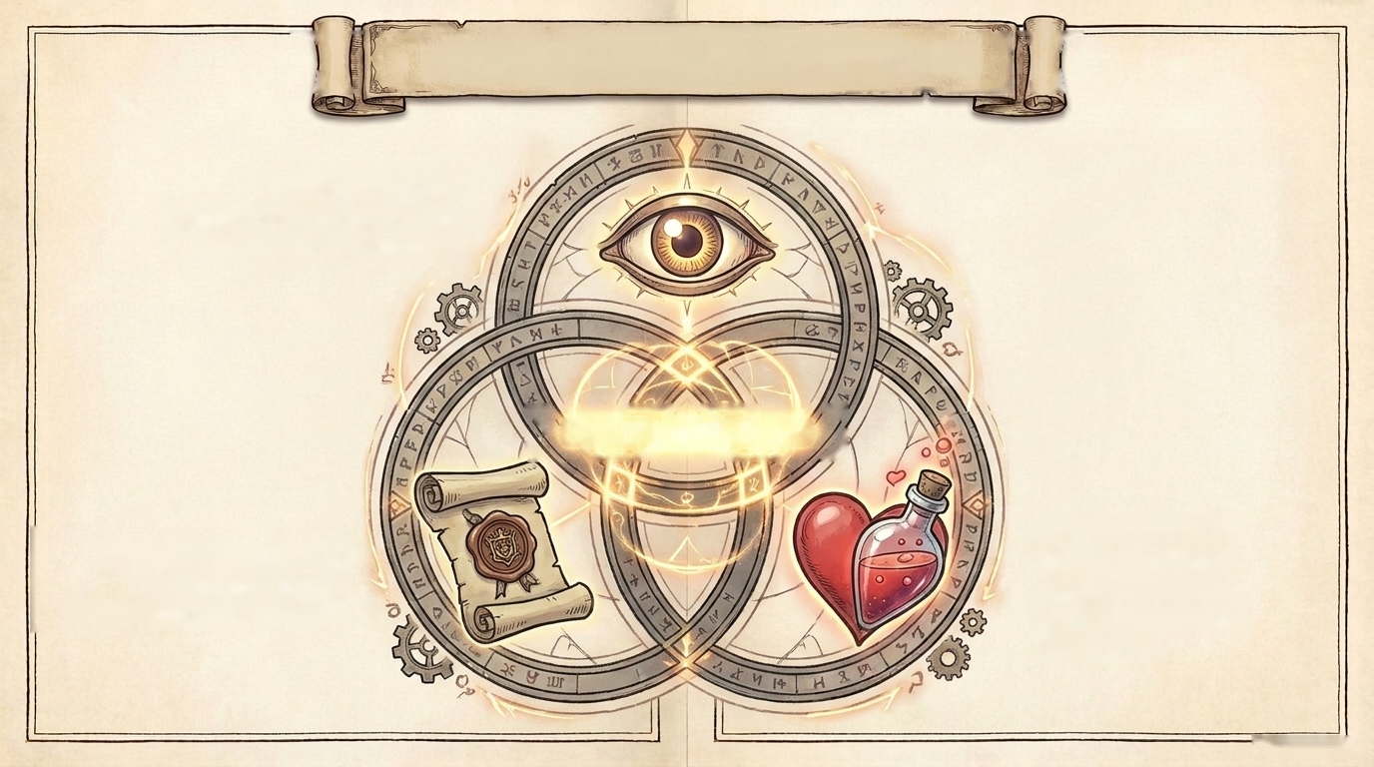
La Tríada de la Confiabilidad
SLI (El Sentido)
El indicador crudo y real del sistema en este instante.
CONFIABILIDAD
Presupuesto de Error (La Vida)
SLO (El Juramento)
La meta interna que hemos acordado alcanzar.
El margen de falla aceptable antes del Game Over.
Notes:
Ahora la tríada de la confiabilidad, tres conceptos que se confunden mucho. El SLI (Service Level Indicator) es el Sentido: el indicador crudo y real de cómo está el sistema en este instante. El SLO (Objective) es el Juramento: la meta interna que hemos acordado alcanzar. Y el Presupuesto de Error es la Vida: el margen de falla aceptable antes del Game Over. Los tres juntos forman la confiabilidad. Con los siguientes slides vamos a entrar en cada uno.

Slide 8
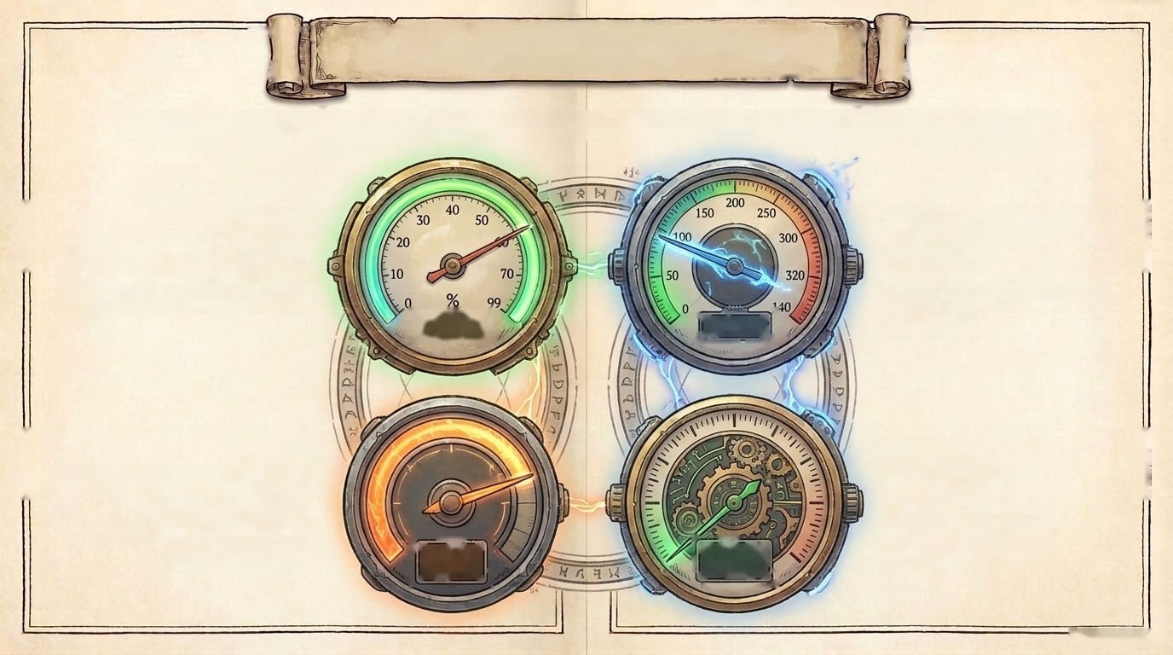
SLI: Tus Tiradas de Percepción
Indicador de Nivel de Servicio: ¿Qué métricas observamos en la infraestructura real?
Vitalidad
Tiempo de Reacción
(Disponibilidad / Uptime)
(Latencia)
Proporción de solicitudes respondidas exitosamente.
Milisegundos que tarda el servicio en procesar y responder.
99.95%
120ms
Fuerza
Precisión
(Rendimiento / Throughput)
(Correctitud)
Volumen de datos o peticiones procesadas en un intervalo.
Protección contra corrupción y exactitud de la información.
5000
0.001%
req/sec
Error
Notes:
Empecemos por el SLI, nuestras tiradas de percepción: ¿qué métricas observamos en la infraestructura real? Hay cuatro clásicas. Vitalidad: la disponibilidad o uptime, la proporción de solicitudes respondidas con éxito. Tiempo de reacción: la latencia, cuántos milisegundos tarda el servicio en procesar y responder. Fuerza: el rendimiento o throughput, el volumen de datos o peticiones procesadas en un intervalo. Y Precisión: la correctitud, la protección contra la corrupción y la exactitud de la información. Lo importante es medir lo que el usuario realmente siente.

Slide 9
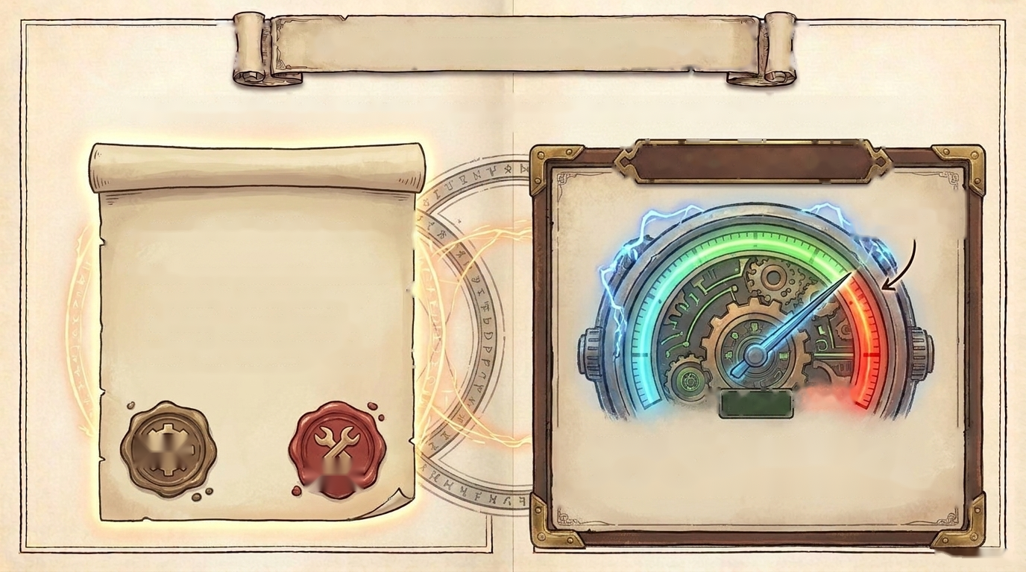
SLO: El Juramento de la Misión
Objetivo de Nivel de Servicio: El punto de equilibrio entre velocidad y estabilidad.
La Falacia del 100%
Rendimiento
Decreciente
Acuerdo de Nivel de Servicio.
Establecemos una meta numérica acordada internamente que dicta cuándo aceleramos la entrega de producto y cuándo nos detenemos a estabilizar.
99.9%
100%
Dev
Apuntar al 100% de disponibilidad es un error costoso. Paraliza la innovación de producto y no aporta valor real al usuario final.
Ops
Notes:
El SLO es el juramento de la misión: el punto de equilibrio entre velocidad y estabilidad. Es una meta numérica acordada internamente, entre Dev y Ops, que dicta cuándo aceleramos la entrega de producto y cuándo nos detenemos a estabilizar. A la derecha está la falacia del 100%: apuntar al 100% de disponibilidad es un error costoso, porque paraliza la innovación y no aporta valor real al usuario final. Cada nueve adicional cuesta mucho más y rinde cada vez menos: es el rendimiento decreciente. Por eso hablamos de 99.9% y no de perfección.
99.9 -> Downtime Por mes: 43 minutos y 50 segundos (aprox. 43 min)
99.99 -> Downtime Por mes: 4 minutos y 23 segundos
99.999 -> Downtime Por mes: 25.9 segundos

Slide 10
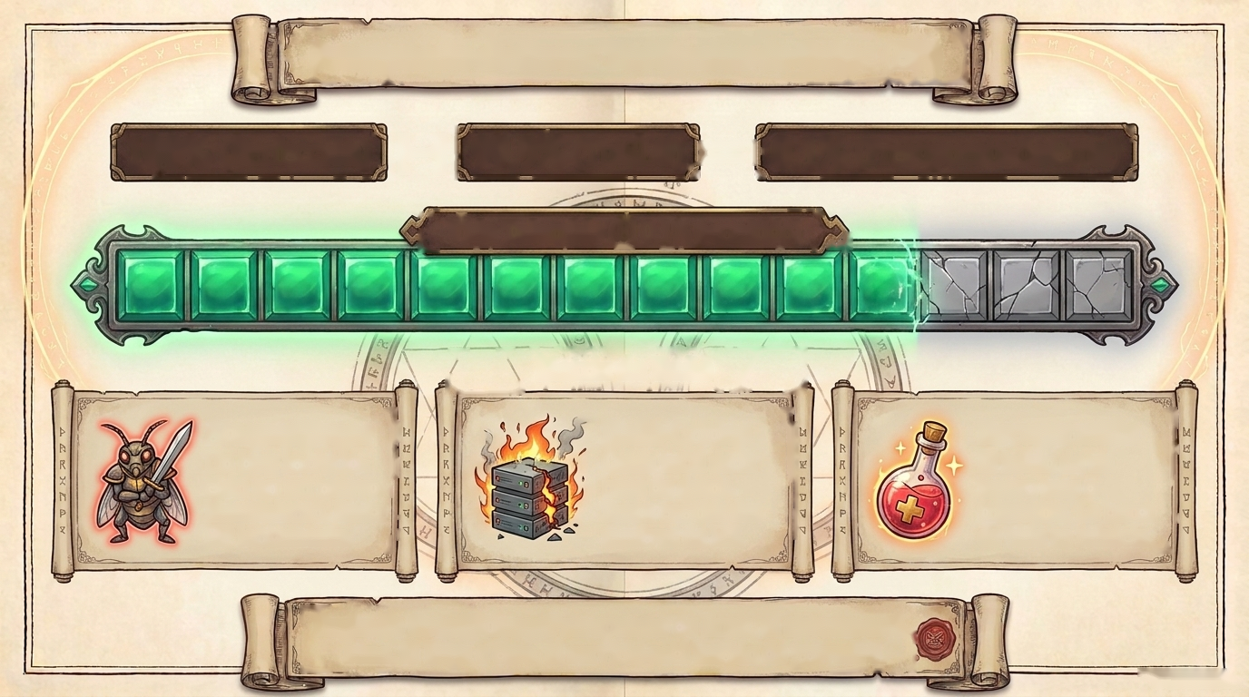
Presupuesto de Error: Tus Puntos de Golpe (HP)
100% (Perfección)
[−]
99.9% (Tu SLO)
=
0.1% (Presupuesto de Error)
Vida Tolerable (El 0.1% permitido)
Matriz de Daño
Ataque Menor
Daño Crítico
Recuperación
Un bug introducido en un nuevo lanzamiento. Resta HP lentamente.
Caída total de la base de datos. Resta cantidades masivas de HP.
El inicio de un nuevo mes o trimestre. La barra de vida se reinicia.
Regla de Oro: Si tienes Presupuesto de Error, el sistema está sano. Si llega a cero, el servicio está herido de gravedad.
Notes:
De aquí sale el presupuesto de error, nuestros puntos de golpe. La cuenta es simple: 100% de perfección menos 99.9% de tu SLO es igual a 0.1% de presupuesto de error. Esa es la vida tolerable. La matriz de daño: un ataque menor, como un bug en un nuevo lanzamiento, resta HP lentamente; un daño crítico, como la caída total de la base de datos, resta cantidades masivas; y la recuperación llega con el inicio de un nuevo mes o trimestre, cuando la barra se reinicia. La regla de oro: si tienes presupuesto de error, el sistema está sano; si llega a cero, el servicio está herido de gravedad.

Slide 11
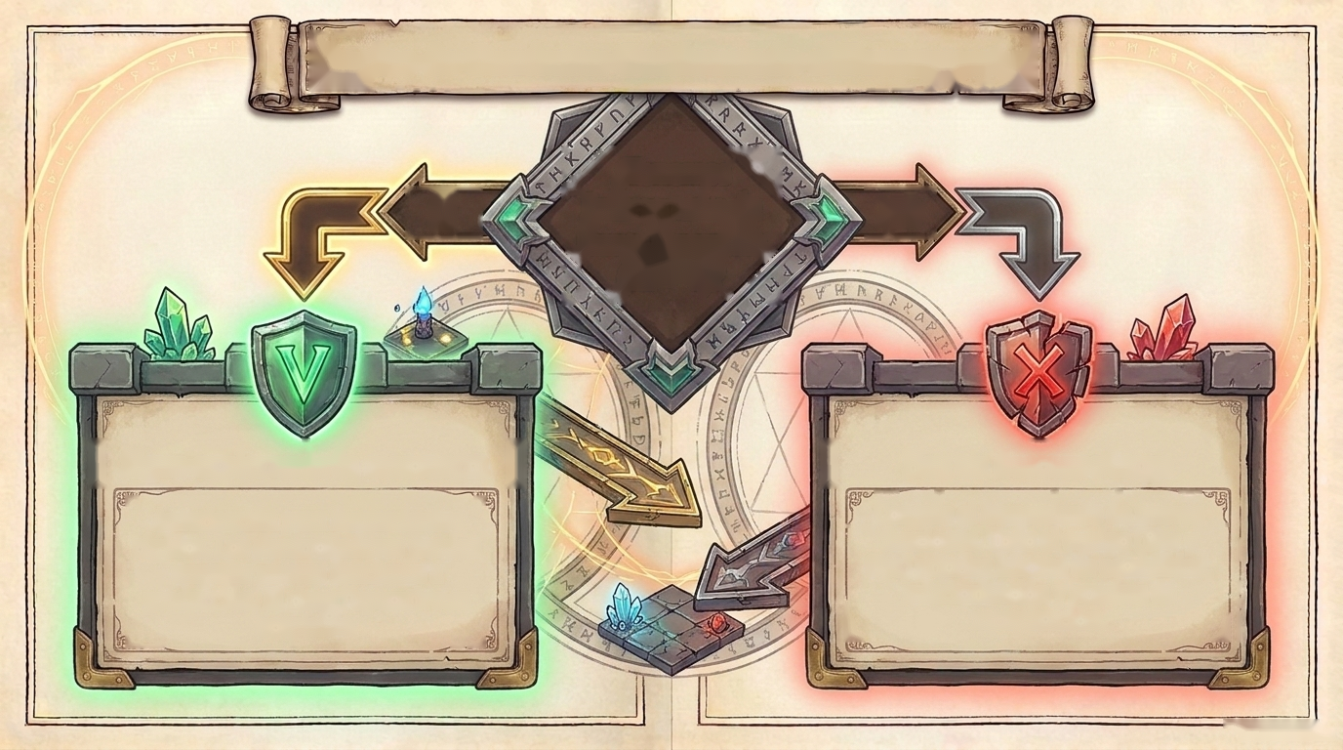
Reglas de Combate: Gestionando el Presupuesto
¿Tenemos
Presupuesto de
Error disponible
(HP > 0)?
SÍ
NO
Sigue explorando la mazmorra
Haz un descanso largo
Autorización para lanzamientos rápidos. Los desarrolladores pueden empujar nuevas funciones a producción. El riesgo operativo es aceptable.
Congela el lanzamiento de nuevas funciones. Todo el equipo (Dev y Ops) prioriza labores de estabilidad, refactorización y pruebas de recuperación.
Notes:
Y con eso se toman decisiones. La pregunta es una sola: ¿tenemos presupuesto de error disponible, o sea HP mayor a cero? Si la respuesta es sí, sigue explorando la mazmorra: hay autorización para lanzamientos rápidos, los desarrolladores pueden empujar nuevas funciones a producción y el riesgo operativo es aceptable. Si es no, haz un descanso largo: se congela el lanzamiento de nuevas funciones y todo el equipo, Dev y Ops, prioriza estabilidad, refactorización y pruebas de recuperación. Lo valioso es que la decisión no es una discusión política, la dicta el dato.

Slide 12
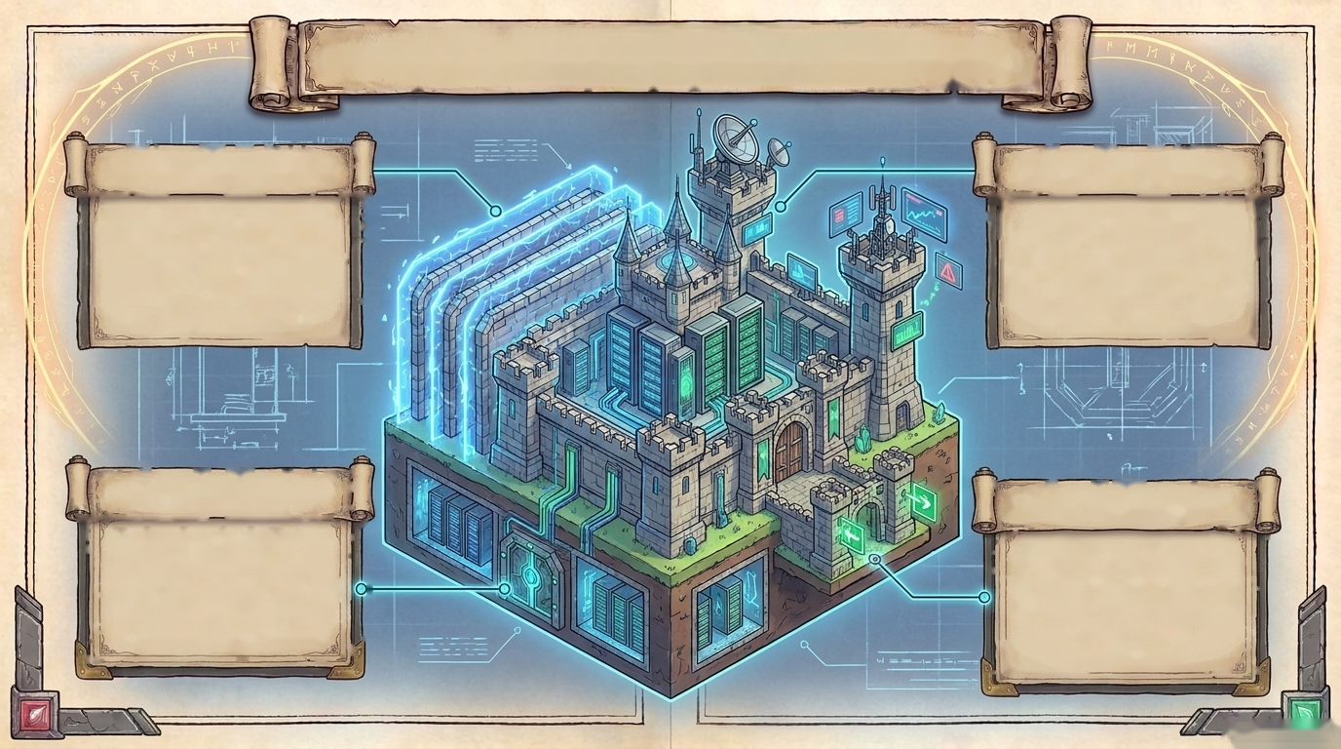
Construyendo la Fortaleza (Arquitectura de Confiabilidad)
Murallas Expansibles
Torres de Vigilancia
Escalabilidad Horizontal:
Múltiples capas de muros que se clonan automáticamente ante un ataque de tráfico.
Observabilidad:
Detección temprana de fallos mediante monitoreo de logs y métricas para reducir el MTTR.
AWS: EC2 Auto Scaling, ELB, EKS
Azure: VM Scale Sets, App Gateway, AKS
GCP: Instance Groups, Cloud LB, GKE
AWS: CloudWatch, X-Ray, Managed Grafana
Azure: Azure Monitor, Application Insights
GCP: Cloud Monitoring, Logging, Trace
AWS: S3 CRR, Aurora Global, DynamoDB Global
Azure: Storage GRS, Cosmos DB multirregión
GCP: Spanner y Cloud Storage multirregión
AWS: Route 53 failover, CloudFront, Resilience Hub
Azure: Front Door, Traffic Manager, Chaos Studio
GCP: Cloud Load Balancing, CDN, Service Mesh
Bóvedas Espejo
Salidas de Emergencia
Redundancia de Datos:
Alta disponibilidad replicando artefactos en distintas regiones para sobrevivir a un colapso.
Degradación Elegante:
Si la puerta principal cae, el castillo sigue operando funciones básicas de solo lectura.
Notes:
Ahora construimos la fortaleza, la arquitectura de confiabilidad. Son cuatro defensas y para cada una les muestro las herramientas reales que se usan hoy en AWS, Azure y GCP.
1) Murallas expansibles, escalabilidad horizontal: múltiples capas que se clonan ante un pico de tráfico. AWS: EC2 Auto Scaling, Elastic Load Balancing y EKS. Azure: Virtual Machine Scale Sets, Application Gateway y AKS. GCP: Managed Instance Groups, Cloud Load Balancing y GKE.
2) Torres de vigilancia, observabilidad: detección temprana de fallos con logs y métricas para reducir el MTTR. AWS: CloudWatch, X-Ray y Managed Grafana. Azure: Azure Monitor y Application Insights. GCP: Cloud Monitoring, Cloud Logging y Cloud Trace.
3) Bóvedas espejo, redundancia de datos: replicar artefactos en distintas regiones para sobrevivir a un colapso. AWS: replicación entre regiones de S3, Aurora Global Database y DynamoDB Global Tables. Azure: almacenamiento geo-redundante, Cosmos DB multirregión y geo-replicación de Azure SQL. GCP: Spanner y Cloud Storage multirregión.
4) Salidas de emergencia, degradación elegante: si la puerta principal cae, el castillo sigue operando funciones básicas. AWS: Route 53 con failover, CloudFront y Resilience Hub. Azure: Front Door, Traffic Manager y Chaos Studio para probarlo. GCP: Cloud Load Balancing, Cloud CDN y Cloud Service Mesh.
La idea no es memorizar productos, sino ver que las tres nubes ofrecen un equivalente para cada defensa.

Slide 13
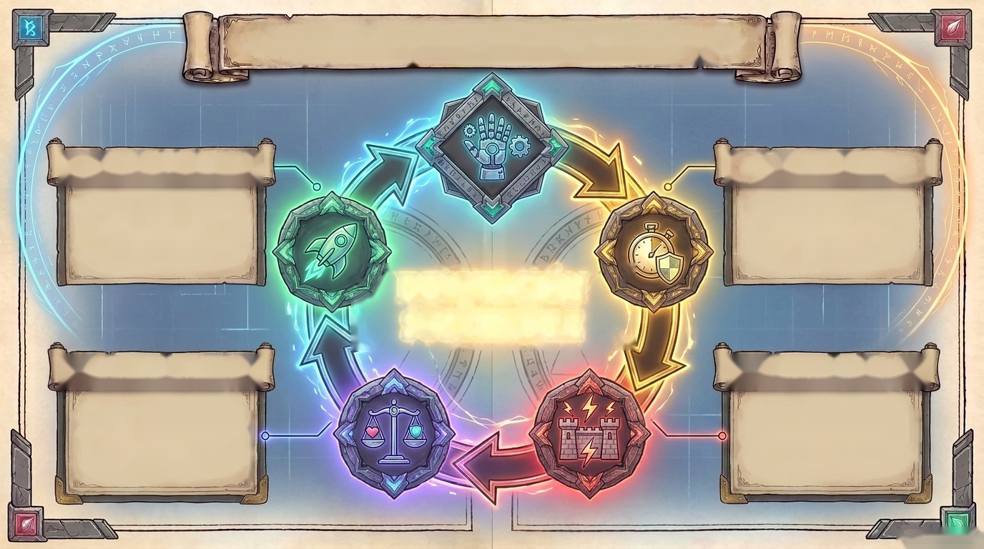
El Mapa Completo: El Bucle Virtuoso SRE
1. Automatizar
5. Velocidad de Entrega
2. Liberar Tiempo
Con HP disponible, los desarrolladores despliegan más rápido.
Los SREs se enfocan mínimo al 50% en arquitectura.
INNOVACIÓN
SOSTENIBLE
4. Preservar Presupuesto
3. Sistemas Resilientes
Los SLIs se mantienen dentro de los SLOs (HP intacto).
La infraestructura soporta mejor la carga.
Notes:
Juntemos todo en el mapa completo: el bucle virtuoso de SRE. Uno: automatizamos y eliminamos toil. Dos: eso libera tiempo, y los SREs se enfocan mínimo el 50% en arquitectura. Tres: aparecen sistemas resilientes, la infraestructura soporta mejor la carga. Cuatro: se preserva el presupuesto, los SLIs se mantienen dentro de los SLOs y el HP (Error Budget) queda intacto. Cinco: con HP disponible, los desarrolladores despliegan más rápido, y eso genera más oportunidades de automatizar (en caso de incidente, mejora continua a traves de Blamess Postmortem). En el centro está el resultado: innovación sostenible.

Slide 14
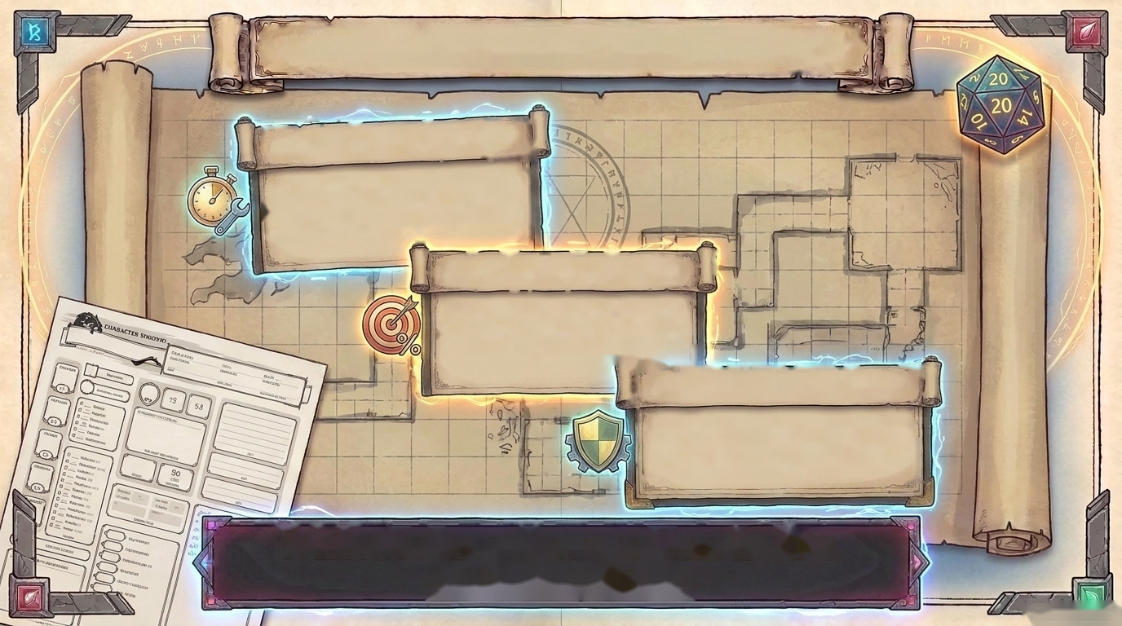
Prepara tus Dados
Paso 1: Mide tu Toil
Identifica esa tarea manual recurrente y audita cuánto tiempo drena de tu equipo esta semana.
Paso 2: Escribe tu primer SLO
Elige el flujo más crítico para el usuario (ej. el login) y establece una meta realista (ej. 99%).
Paso 3: Automatiza una defensa
Asigna a un ingeniero para reemplazar un script manual por un pipeline completamente automatizado.
Tu infraestructura es ahora un problema de código.
Juega inteligentemente.
Notes:
Para cerrar, preparen los dados; tres pasos que pueden dar esta semana. Paso uno: mide su toil. Identifique esa tarea manual recurrente y audite cuánto tiempo drena de su equipo. Paso dos: escriba su primer SLO. Elige el flujo más crítico para el usuario, por ejemplo el login, y establece una meta realista, por ejemplo 99%. Paso tres: automatiza una defensa. Asigna a un ingeniero para reemplazar un script manual por un pipeline completamente automatizado. Su infraestructura es ahora un problema de código. Juega inteligentemente. Gracias, y quedo atento a sus preguntas.

